Slide 1
Minimum kiválasztásos rendezés
By Újváris Gáberiel
Lead Engineer

Slide 2
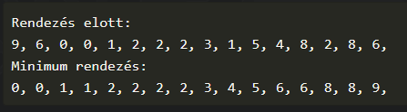
Minimum kiválasztásos rendezés
Egy algoritmus ami legkisebb tőll a legnagyobb elemig szorítoz.
Mingig A legkisebb elemet keresi a listába. Azután hogy megtalálja a legkisebbet Első helybe teszi és ismétel. Az új elemet a már szortírozott elem után teszi és a már szortíroziot elemeket ignorálva továbblép és ismét a legkisebb elemet kezdi keresni a szortírozástalan listában

Slide 3
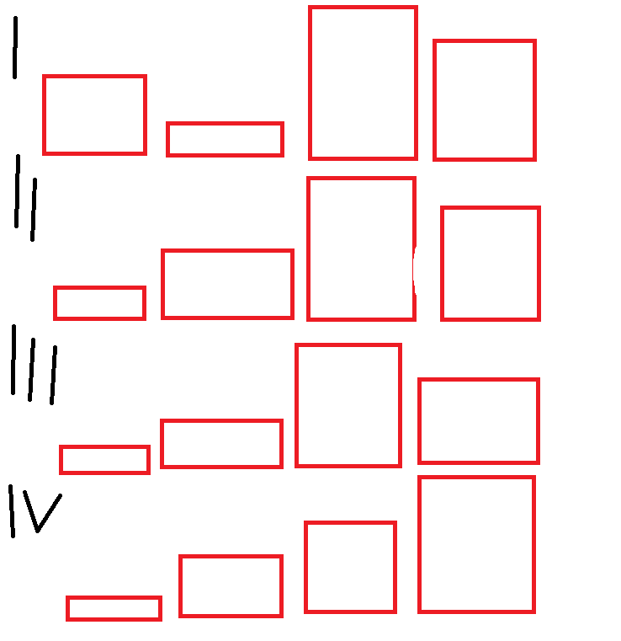
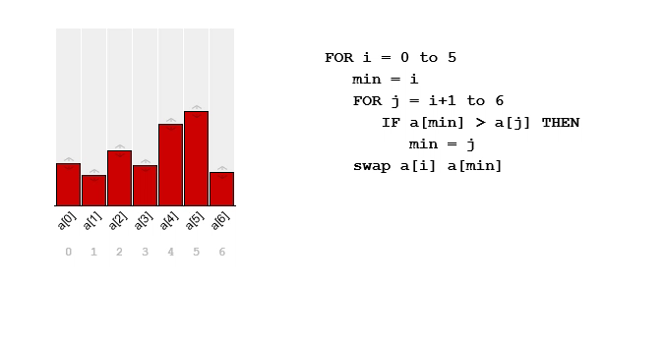
Ábrázolás

Slide 4
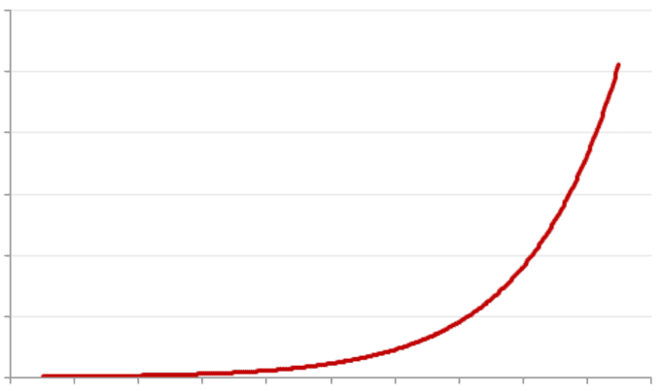

Teljesítmény
Az optimalizációnak köszönhetően a cserés rendezésnél gyorsabb nagyméretű tömbök rendezésében, azonban az algoritmus futási ideje még mindig a négyzeteshez közelít.
Ha egy algoritmus lejárási ideje négyzetes nő az elemek hozzáadásával akkor az az algoritmus akkor exponenciálisan nő a teljesítéshez szükségez idő

Slide 5
Összegzés
EZ az algoritmus elvégzi a munkáját egy elég effective módszerel
De Sok Elemű listák szortírozása még ígyis időbe fog kerüni .

Slide 6

Köszönöm a Figyelmet

